Slide 1
MongoDB索引
吴添

Slide 2
MongoDB简介
MongoDB 是一个基于分布式文件存储的面向文档的数据库。由 C++ 语言编写。旨在为 WEB 应用提供可扩展的高性能数据存储解决方案。
MongoDB是一个介于关系数据库和非关系数据库之间的产品，是非关系数据库当中功能最丰富，最像关系数据库的。
使用Binary JSON（二进制JSON）存储数据。
NO-SQL数据库。
支持复制（副本集）和分片
GridFS分布式文件系统

Slide 3
MongoDB有哪些索引
_id索引
单字段索引
复合索引
多键索引
Hash索引
全文索引
过期索引

Slide 4
_id索引
属于单字段索引的一种，MongoDB默认创建
默认情况下，_id 字段的类型为 ObjectID，是 MongoDB 的 BSON 类型之一。
ObjectID 长度为 12 字节，由以下4个部分组成：
4 字节的Unix时间戳，单位为秒
3 字节的机器标识符
2 字节的进程 ID
3字节的计数器，以随机值开始

Slide 5
单字段索引

Slide 6
复合索引

Slide 7
多键索引

Slide 8
其他索引
哈希索引（Hashed Index）
照某个字段的散列值来建立索引，目前主要用于 MongoDB分片的散列分片，散列索引只能用于字段完全匹配的查询，不能用于范围查询等。
地理位置索引（Geospatial Index）
按照坐标轴、经度、纬度的方式把位置数据存储为 GeoJSON 对象。能解决一些场景，比如『查找附近的停车场』、『查找附近的加油站』等。
文本索引（Text Index）
能解决快速文本查找的需求，比如，日志平台，相对日志关键词查找。但是MongoDB官方不支持中文分词。

Slide 9
过期索引
可以在date类型的字段上创建一个单字段索引（不支持复合索引），记录会在指定的时间段后或在指定的时间点过期。
db.product.createIndex( {createDate: 1},{expireAfterSeconds: 10},{background:true} );expireAfterSeconds代表10秒后过期。
db.product.createIndex({"expireDate": 1},{expireAfterSeconds: 0})
expireAfterSeconds为0代表索引字段日期为过期时间。
扫描 Document 过期数据并删除是独立线程执行，默认 60s 扫描一次。
适合场景：保存最近一段时间的热门数据。

Slide 10
交叉索引（索引交集）
MongoDB可以使用多个索引的交集来完成查询。
交叉索引不能代替复合索引。
执行计划里包含AND_SORTED阶段说明使用了交叉索引。
db.product.createIndex({ price:1},{ background:true}) db.product.createIndex({ stock:1},{ background:true}) //可以使用交叉索引 db.product.find({"price":20,"stock":8}).explain(); //不能使用交叉索引 db.product.find({"price":20}).sort({"stock":1}).explain();

Slide 11
覆盖索引
当查询符合以下条件时，MongoDB可以直接从索引中获取返回数据，而不需要回表查询整个集合。
1. 所有的查询字段是索引的一部分
2. 所有的查询返回字段在同一个索引中
因为索引存在于RAM中，从索引中获取数据比通过扫描文档读取数据要快得多。
创建的索引中一般不包括 _id 字段，而_id在查询中会默认返回，我们可以在MongoDB的查询结果集中排除_id字段来实现索引覆盖。
MongoDB如果命中覆盖索引，则执行计划里的stage为"PROJECTION_COVERED”
totalDocsExamined为0。

Slide 12
B-Tree索引
树内的每个节点都存储数据
叶子节点之间无指针相邻
检索单条数据时效率不固定，最好是O（1），最差O(log n)

Slide 13
B+Tree索引
数据只出现在叶子节点
所有叶子节点增加了一个链指针
检索单条数据时效率稳定，需要查找到叶子结点，都是O(log n)

Slide 14
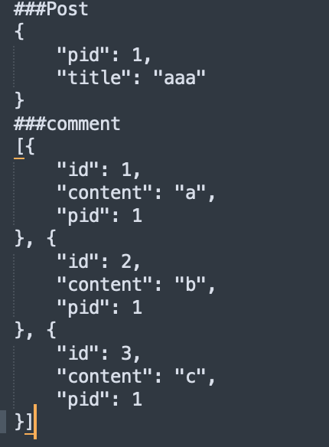
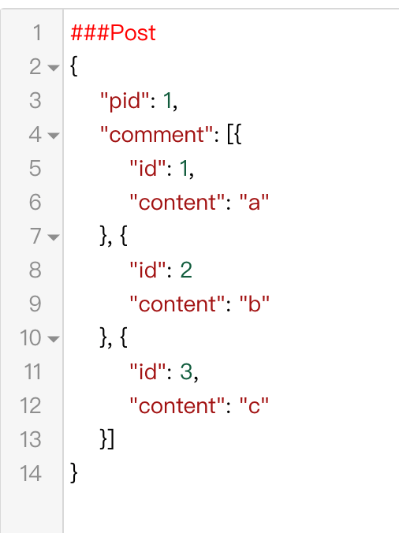
为什么MongoDB用B-Tree，而MySQL用B+Tree
B-Tree单条查询效率不稳定，平均查询效率高于B+Tree。叶子结点之间没有相邻指针，不适合数据遍历扫描。
B+Tree单条查询效率稳定，叶子结点有相邻指针，适合数据遍历扫描。
MongoDB是非关系型数据库，更适合单条数据快速查询。MySQL是关系型数据库，会有比较多的数据遍历查询（join操作）。

Slide 15
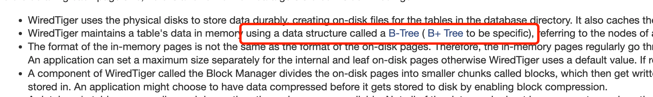
MongoDB到底用的什么索引？
MMAPV1是MongoDB 3.2前的默认存储引擎，4.0废弃，使用的是B-Tree
WiredTiger是从MongoDB 3.2开始的默认存储引擎，索引文件用的B-Tree，数据文件使用的是B+Tree
参考：
http://source.wiredtiger.com/3.2.1/tune_page_size_and_comp.html
https://mongoing.com/topic/archives-35143

Slide 16
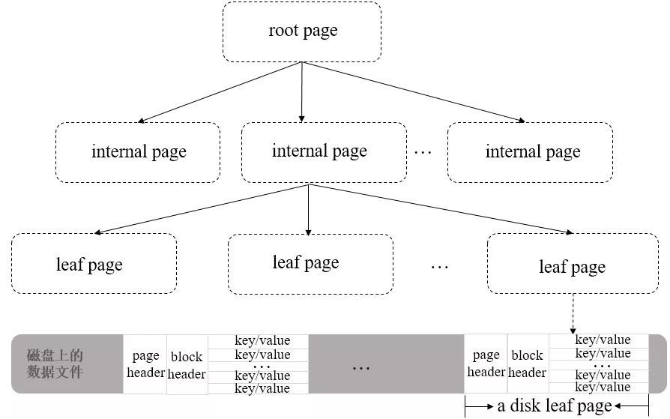
WiredTiger数据文件在磁盘上的存储结构

